Slide 1
Italiano: Come redarre un menù
Storia: Itinerario della Sicilia
Inglese: Definition of banqueting
U.D.A
4G
Sala: Organizzazione di un evento speciale
Economia: Contratti di lavoro
Francese: Organisation d’un événement sportif
Cucina: Approfondimento del menù
Alimentazione: HACCP
Matematica: Calcolo Food cost

Slide 2
Descrizione dei posti della maratona
Questa gara si svolgerà in vari posti della Sicilia.
Tra cui quelli che stiamo per descrivere.

Slide 3
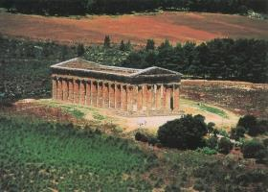
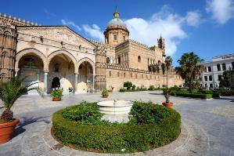
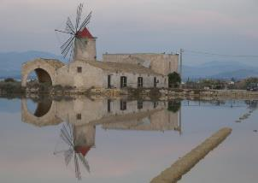
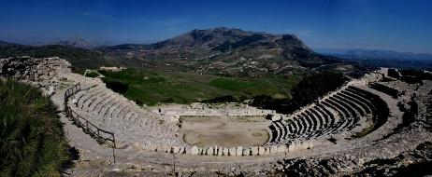
Itinerario della Sicilia

Slide 4
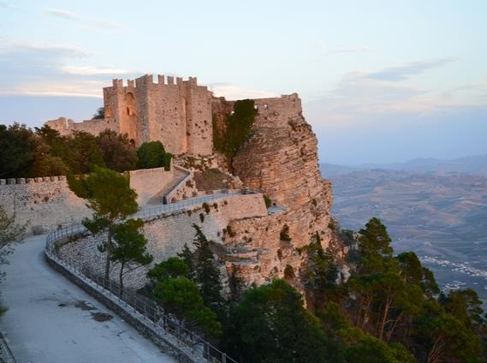
Il castello di Venere
(Erice)
Il Castello di Venere era anticamente collegato attraverso un ponte levatoio. Nel Castello dimorarono i maggiori rappresentanti dell’autorità regia fra cui il Castellano che amministrava la giustizia penale e che annoverava, tra i suoi compiti principali, la direzione del carcere e la manutenzione della fortezza il Bajulo che soprintendeva alla giustizia civile oltre che al controllo sul pagamento delle tasse. L’area circostante il Castello assunse il nome di “Balio” proprio dalla figura del Bajulo del regno.
Quello che resta oggi dell’antica fortezza fu opera dei Normanni. Al suo interno sono stati rinvenuti e, purtroppo, perduti elementi architettonici a supporto del percorso storico, essenzialmente riferibili alla ricostruzione medievale della fortezza.

Slide 5
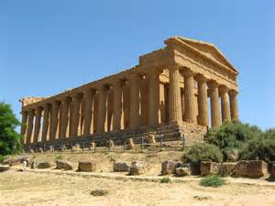
Il Tempio della Concordia
Nella meravigliosa ed incantata Valle dei Templi,
lì dove la storia è restata intatta e presente, si trova
il Tempio della Concordia.
È un tempio dell’antica città greca di Akragas e
fu costruito nel 430 a. C., ha forma quadrangolare e
occupa una superficie di 843,38 metri quadrati e sviluppa
per 13,481 metri di altezza, misure davvero imponenti
che tramandano la grandezza della civiltà greca.
La cella principale era preceduta da un’anticamera molto spartana con due
colonne ed era seguita da un altro vestibolo,
adibito a tesoriera dei doni votivi e dell’archivio del tempio.
Il colonnato rispetta i modelli classici, con 6 colonne
per 13, ed ogni colonna è costituita da
4 tamburi, con un fascio di 20 scanalature a spigolo vivo.

Slide 6
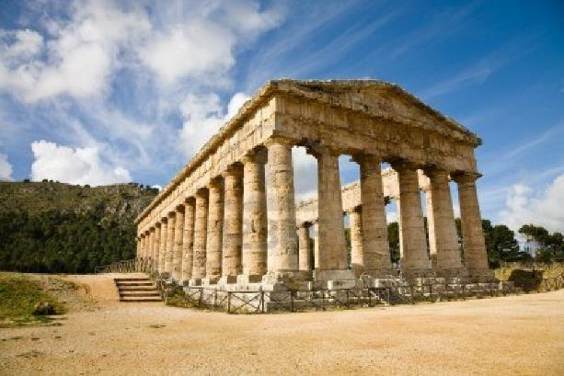
Il tempio di Segesta
Il tempio, a volte denominato "Tempio Grande", è stato costruito durante l'ultimo trentennio del V secolo a.C.
Si tratta di un grande tempio periptero esastilo. Sul lato lungo presenta invece quattordici colonne. L'attuale stato di conservazione presenta l'intero colonnato della peristasi completo di tutta la trabeazione. Nonostante gli elementi costruttivi e le proporzioni della costruzione si riferiscano con chiarezza al periodo classico dell‘architettura greca, il tempio presenta aspetti peculiari sui quali la storiografia non esprime pareri unanimi.

Slide 7
Organizzazione di un evento sportivo
Per la maratona siciliana che si effettuerà nei posti storici della Sicilia organizziamo un galà il giorno 10 Aprile con premiazione dei vincitori presso il ristorante Costa Azzurra alle ore 20:30 con menù a base di pesce per 200 persone. Per iniziare vi accoglieremo con un aperitivo alcolico e degli stuzzichini, dopo di che si procederà con un antipasto al piatto, due primi composti uno da risotto e l'altro da busiate, un secondo composto da calamaro arrosto e lo sprorzionamento del pesce spada davanti il cliente, accompagnato da un'insalata mista, a seguire una composta di frutta e per concludere saranno servite una torta con crema chantilly e un semifreddo, infine su richiesta caffè e digestivi, come bevande saranno servite acqua e vino bianco o rosso in base ai gusti dei clienti.

Slide 8
L’assunzione del personale
Il personale sia di sala che di cucina è stato assunto con un contratto a chiamata ,può essere definito un contratto di lavoro subordinato , anche a tempo determinato, con il quale il lavoratore si pone a disposizione di un datore di lavoro che ne può utilizzare la prestazione lavorativa in modo discontinuo.

Slide 9
Brigata del personale di sala
1 Responsabile del ristorante €288,00 per due giorni
1 Maitre €224,00 per due giorni
3 Sommelier €128,00 per due giorni
5 Chef de rang €96,00 per due gironi
10 Commis €64,00 per due giorni
2 Addetti alle pulizie € 40,00 per due giorni

Slide 10
Brigata del personale di cucina
1Chef garde-manger €120,00 per tre giorni
1Chef entremetier €120,00 per tre giorni
1Chef pastissier €336,00 per tre giorni
5Commis €96,00 per tre giorni
2Lavapiatti €96,00 per tre giorni

Slide 11
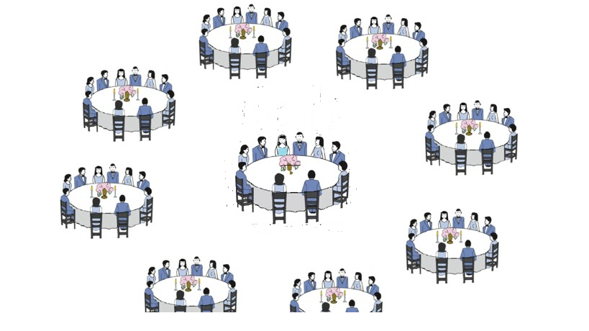
Disposizione dei tavoli

Slide 12
Come redarre un perfetto menù
Un menu che non è solo un catalogo divulgativo, ma un vero e proprio strumento di marketing, dovrà risultare innanzitutto convincente e rassicurante, non solo per il numero di piatti in lista e per la congruità dei prezzi, ma anche per l’esplicazione chiara degli ingredienti e l’adeguatezza del linguaggio. Infatti ,i piatti non comprensibili in menu risultano statisticamente i meno ordinati, con ripercussioni negative sul bilancio. Oggi gli ospiti esigono l’esplicitazione degli ingredienti, il che è giusto e funzionale, a patto che non si esageri con descrizioni troppo dettagliate che appesantiscano il menu, ad esempio indicando la provenienza di ogni singolo ingrediente.

Slide 13
Menù di pesce
Aperitivo di benvenuto a buffet
Antipasto
Trilogia di mare (cocktail di gamberi,insalata di polpo e frittelle di neonata)
Primi piatti
Risotto gamberi,melanzane e scamorza
Busiate con salsa di ricci e ciliegino
Secondi piatti
Calamaro arrosto
Pesce spada in “bella vista”
Contorno
Insalata mista
Frutta e dessert
Composta di frutta
Torta con crema Chantilly
Semifreddo
Bevande: Vino, Acqua,
Digestivi e caffè

Slide 14
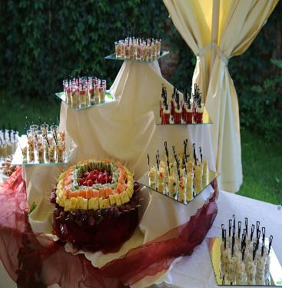
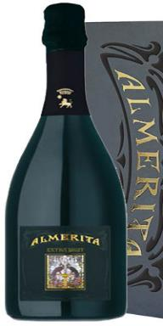
Aperitivo di benvenuto
Tasca Almerita Brut
Un vino spumante millesimato
Siciliano da uve Chardonnay.
Il perlage è delicato, al palato
È fine e cremoso.
Vino fruttato e fragrante.
Panelle
Crocchette
Patatine
Ascolana
Mandorle
Arachidi
Tagliere di formaggi e salumi
Mozzarelline

Slide 15
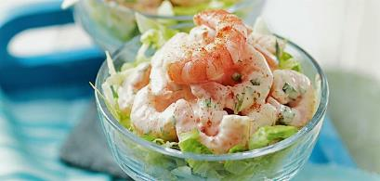
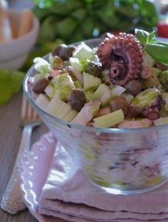
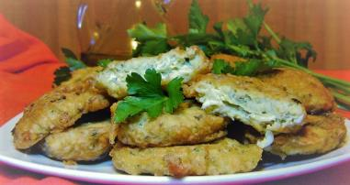
Trilogia di mare
Cocktail di gamberi:
Gamberi
Insalata a scelta
Salsa rosa
Insalata di polpo:
Polpo
Sedano
Carote
Prezzemolo
Frittelle di neonata:
Neonata di sarde
Uova
Farina 00
Prezzemolo

Slide 16
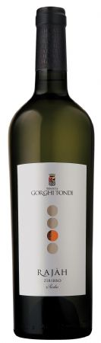
Vino per antipasto
Vino dal colore giallo paglierino con riflessi
verdognoli. Al naso è intenso, aromatico
con note di agrumi e fiori. Al palato si mostra aromatico, avvolgente, fresco, molto morbido e persistente.
Provenienza: Sicilia Occidentale Agro di Mazara del Vallo
Vendemmia: manuale, seconda decade di Settembre
Vinificazione: fermentazione a temperatura
controllata in serbatoi d'acciaio da 50 hl.
e permanenza sui lieviti per 4 mesi
Temperatura di fermentazione: 15°-17°C
Affinamento: mesi sui lieviti in vasca di acciaio inox
Abbinamenti: Ideale come aperitivo, ottimo
con piatti di pesce, in particolare
crostacei, ricci e ostriche.

Slide 17
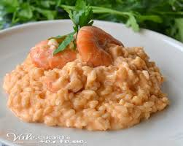
Risotto con Gamberi, melanzane e scamorza
Riso
Olio d’oliva
Vino bianco
Cipolla
Melanzane
Scamorza affumicata
Gamberetti freschi
Burro
Aglio
Sale e pepe nero

Slide 18
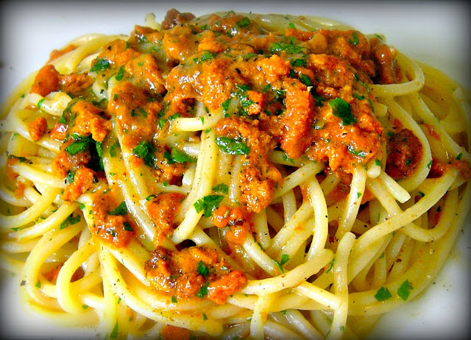
Busiate con salsa di ricci e ciliegino
Busiate
Ricci di mare
Ciliegino
Aglio
Olio
Sale e pepe

Slide 19
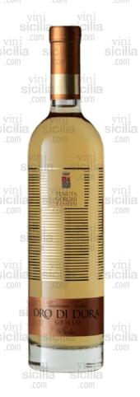
Gorghi Tondi
Oro di Dora
Zona Viticola: Comprensorio Viticolo Sicilia Sud-Occidentale C/da San Nicola Agro del Comune di Mazara del Vallo
Vitigno: GRILLO 100%
Sistema di Allevamento: Controspalliera
Potatura: Doppio Guyot corto
Epoca di raccolta: Prima decade di Ottobre
Modalità di raccolta: Manuale in cassette
Vinificazione: In bianco
Temperatura di fermentazione: 20 °C
Affinamento: In Barriques di rovere francese per
12 mesi e in bottiglia per circa 6 mesi
Fermentazione malolattica: Non svolta
Alcool EFF %: 13,50 vol.
Alcool POT %: 24,30 vol.

Slide 20
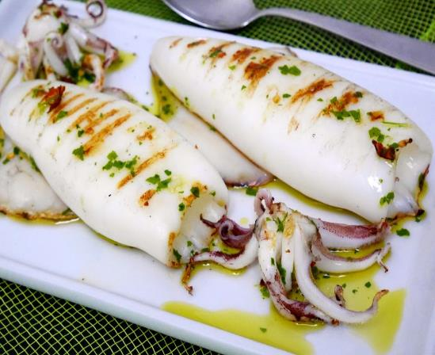
Calamaro Arrosto
Calamaro
Olio d’oliva
Succo di limone
Aglio
Fiocchetti di peperoncino
Prezzemolo

Slide 21
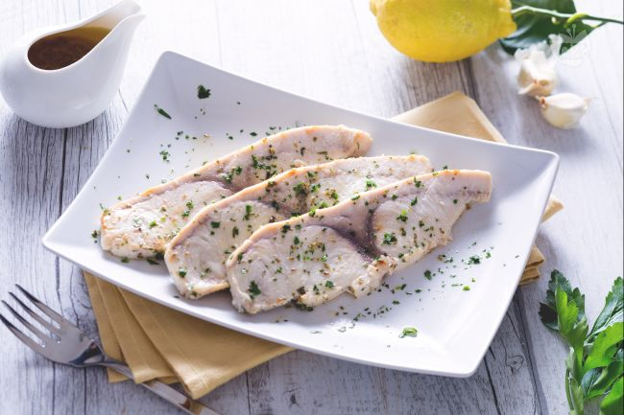
Pesce spada “in bella vista”
Pesce spada
Limone
Sale
Olio d’oliva
Prezzemolo
Pepe
Origano
Aglio

Slide 22

Angimbè Sicilia Igp. 2010 - Cusumano
Uve: Insolia 70%, Chardonnay 30%
Color giallo paglierino che con le sue
fresche note riporta alla mente non solo
gli agrumi siciliani, ma anche la frutta bianca ormai giunta
stagionatura; giunto al palato scopre la sua anima,
in bocca si apprezzano i dolci aromi della frutta, del miele,
delle mandorle e delle foglie di arancio; ottimo
matrimonio tra Insolia e Chardonnay
che conferisce al vino buona consistenza, equilibrio ed intensità.
Si abbina con antipasti leggeri e tutti i piatti a base di pesce e crostacei.
Alcol 13%
Bottiglia 750 ml

Slide 23
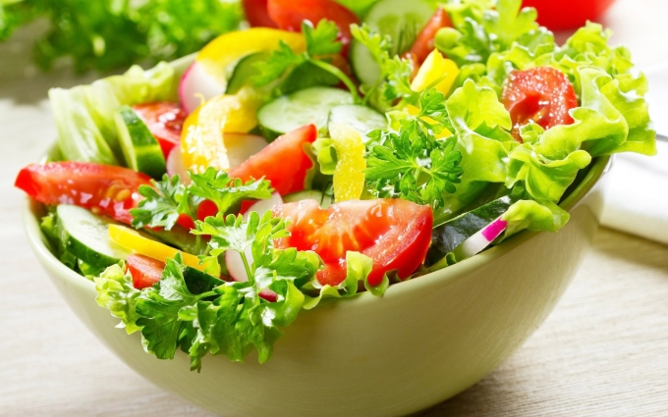
Insalata mista
Insalata
Radicchio
Carote
Cetrioli
Rucola
Pomodoro
Succo di limone
Sale
Olio d’oliva

Slide 24
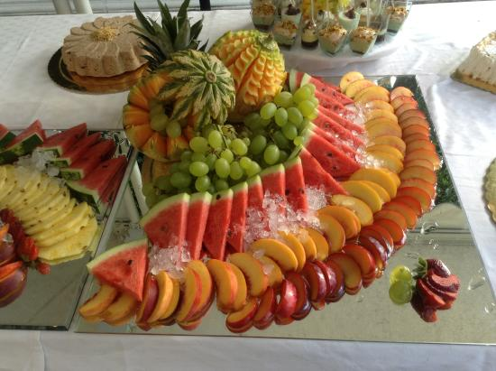
Composta di frutta
Albicocche
Prugne
Fragole
Anguria
Ananas
Uva
Pesche

Slide 25
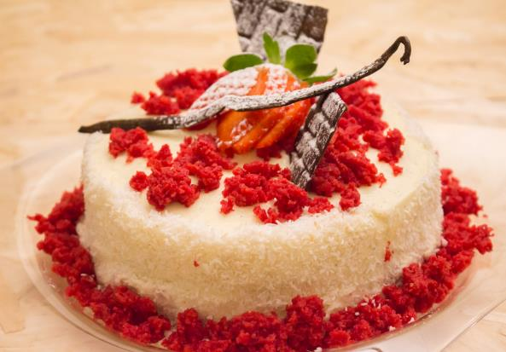
Torta con crema Chantilly
Pan di spagna
Zucchero
Crema pasticcera
Panna fresca
Rum per dolci

Slide 26
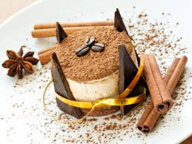
Semifreddo al caffè
Caffè
Panna liquida fresca
Tuorli
Mascarpone
Zucchero

Slide 27
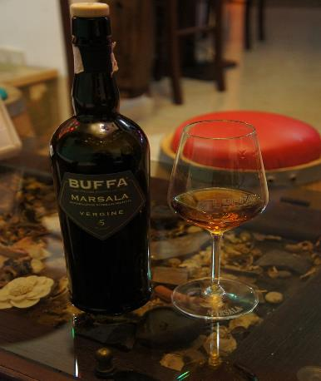
Il Marsala
Il Marsala è un vino liquoroso
a Denominazione di Origine Controllata (DOC)
prodotto in Sicilia, nella provincia di Trapani, con
esclusione dei comuni di Pantelleria,
Favignana edAlcamo.

Slide 28

I vini spumanti petali Brut
Zona di Produzione: prodotto nelle tenute viticole del territorio della
DOC Erice
Uve: Moscato Bianco in purezza.
Vino Spumante Aromatico di Qualità Dolce.
Altitudine vigneti: 350/400 metri s.l.m.
Densità impianto: 4.000/4.500 viti/ha.
Tecnica di produzione: raccolta in cassette delle sole uve sane
al giusto grado di maturazione. Diraspatura, macerazione
a freddo delle bucce con il mosto (4° C). Pressatura degli acini
e fermentazione molto lenta, termocontrollata.
Presa di spuma con il metodo CHARMAT.
Colore: giallo paglierino.
Profumo: ampio ed elegante con lievi sentori di petali di rosa.
Sapore: pieno, vellutato ed armonico.
Bottiglia: 75 cl - 7% Vol. Temperatura di servizio: 6-8° C.
Abbinamento: si sposa molto bene con dessert delicati, come la mousse
di bavarese o con i tradizionali dolci natalizi e pasquali.

Slide 29
Food cost
Aperitivo di benvenuto
Farina di ceci € 1kg € 4.00=4kg
Patate sode €1.50kg €9.00=6kg
Crocchette €1.50 €7.50=5kg
Formaggi misti €8.00 €40.00=6kg
Salumi €8.00 €21.00=3kg
Mardorle €7.00 €15.00=3kg
Arachidi €5.00 €15.00=3kg
€0,68 a persona
€136.00

Slide 30
Antipasti
Gamberi €22.00 kg €440.00=20kg
Salsa rosa €5.00 kg €35.00=7kg
Lattuga €0,50 mazzo €10.00=20 mazzi
Polpo €12.00 kg €72.00=6 kg
Sedano €1.30 kg €2.60=2kg
Olio €8.00 lt €8.00=1lt
Carote €1.00kg €2.00=2kg
Succo di limone €1.00 lt €0.30=300gr
Neonata €10.00 kg €120.00=12kg
Uova €2.50kg €0.50=1kg
Farina €0.50kg €0,50=1kg
752,9/€3.76 a persona

Slide 31
Primi
Risotto Carnaroli €1.50kg €12.00=8kg
Gamberi sgusciati €10.00kg €60.00=6kg
Melanzane€1.50kg €6.00=4kg
Scamorza€8.00kg €16.00=2kg
Busiate produzione propria€0.70kg €7.00=10kg
Ricci €50.00kg €50.00=1kg
Ciliegino€0.60kr €4.80=8kg
Olio€8.00
Cipolla €2.00
€166.00
€0.83 a persona

Slide 32
Secondi
Calamaro €10.00 kg €140.00=14kg
Pesce spada €15.00kg €450.00=30kg
Insalata mista €5.00kg €50.00=10kg già pronta
Olio€8.00lt €40.00=5lt
Aceto€1.00lt €1.00=2lt
Succo di limone€1.00lt €2.00=2lt
€683.00
€3.41 a persona

Slide 33
Frutta e dessert
Frutta €40.00=20kg
Amido €1.50
Latte €10.00
Uova €30.00=100
Panna €42.00=6lt
Zucchero €6.00=6kg
Farina 00 €2.00=2kg
Vaniglia in bacche €2.00kg €20.00=10 bacche
€151.50/€0.78 a persona
Food cost = 0.68+3.76+0.83+0.78+3.41=9.46

Slide 34
HACCP
L'HACCP è un sistema di controllo della produzione degli alimenti che ha come scopo la garanzia della
sicurezza igienica e quindi della commestibilità di un alimento.
Il sistema è caratterizzato da sette principi di base :
Identificazione di potenziali rischi associati alla produzione di un alimento in tutte le sue fasi dal ricevimento merci fino al consumo;
Determinazione dei punti, delle procedure e delle tappe che possono essere controllate al fine di eliminare i rischi o minimizzare la loro possibilità di verificarsi (punti critici di controllo : CCP);
Accertamento dei limiti critici che devono essere osservati per assicurare che ogni CCP sia sotto controllo;
Istituzione di un sistema di monitoraggio che permetta di assicurarsi il controllo dei CCP tramite un test oppure con osservazioni programmate;
Predisposizione di un'azione correttiva da attuare quando il monitoraggio indica che un particolare CCP non è sotto controllo;
Definizione delle procedure di verifica di buon funzionamento del sistema HACCP;
Organizzazione di un sistema di gestione efficace dei documenti relativi al piano HACCP (raccolta dei dati ed organizzazione della documentazione). Il metodo deve essere applicato da tutti gli esercizi di ristorazione e comunque da tutte le attività che effettuano la preparazione, la trasformazione, la fabbricazione, il confezionamento, il deposito, il trasporto, la distribuzione, la manipolazione, la vendita o la fornitura, compresa la somministrazione al consumatore.

Slide 35
Organisation d’un événement sportif
Le directeur de l’association sports de déplacement avec son epouse sont le restaurant la “Costa Azzurra” parler avec le directeur d’un evénément sportif.

Slide 36
Dialogue
Bonjour messieurs.
Bonjour!
Bonjour messieurs. Comment puis-je aider?
Nous souhaitons organiser notre événement sportif, vous pouvez?
Certes, ce jour est-il?
L'événement est de 10 Avril.
Attendez une minute, je dois vérifier la disponibilité ....
Lords ce jour-là la salle est vide, heure à laquelle vous voulez commencer le banquet?
A’ 20h30
Pour combien de personnes?
200 personnes.
Parfait, vous voulez traiter un menu de viande ou de poisson?
Nous voulons traiter un menu à base de poisson.
Attendez un moment je prends le menu et je vais illustrer.
Oui s'il vous plaît
Alors, faisons un simple mais bon menu .. Pour commencer, nous pourrions accueillir l'apéritif avec des cocktails
alcoolisées et non alcoolisées et des amuse-gueule. Avez-vous d'accord?
Très bien.
Comme entrée, plat principal, on peut mettre la trilogie qui comprend la mer (cocktail de crevettes, salade de poulpe et
crêpes nouveau-nés) vous êtes d'accord?
Il est bien.
comme premiers cours, nous pouvons mettre busiate avec sauce aux cerises bouclés et risotto aux crevettes et aubergines et scamorza. Acceptez-vous?
Il est très bien.
Secondes que nous pouvons ajouter les calamars grillés et l'espadon dans « belle vue ». Comment est-il?
bien jusqu'à présent.
Tels que les fruits et les desserts à nous.
D'accord, alors nous renverrons une semaine avant l'événement. merci beaucoup et au revoir.
Merci et au revoir.

Slide 37
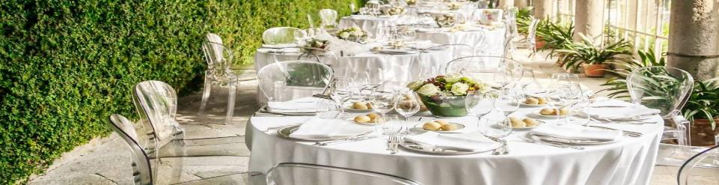
The banqueting
The banquet is to organize a reception not only taking on the commitment of its preparation but also to its success.
It follows that the banqueting activities can rightly be regarded as a very complicated catering service that finds application in banquets for events, congresses, openings and exhibitions of a certain level.
The banqueting may comprise two distinct categories: inside, or prepared within a structure classical options, and outside, or at the customer's home or in specifically selected places. As regards services in addition to food preparation include the logistical organization of the environments, a fairly complex and wide ranging from the selection of the event venue to the provision of tables and chairs for catering, care setting and decorations, musical entertainment and all that is necessary to meet the needs of customers.

Slide 38
UDA prodotta dalla
4^G

